Slide 1

Pendadaran
Pengaruh Efikasi Diri dan Dukungan Guru Tahfidz terhadap Motivasi Menghafal Alquran (Pada Santri SMA Tahfidz Al-Izzah Samarinda)
Muhammad Zaini
NIM. 1502105051

Slide 2
Latar Belakang - Bab 1
J (Kamis, 13/12/2018)
Perlu seseorang yang menaikkan motivasi saat turun
83%
Memiliki efikasi diri
Diperlukan kemauan yang kuat dan kesabaran yang tinggi agar mampu menyelesaikan hafalan Alquran (Sa’dulloh, 2008)
M (Kamis, 13/12/2018)
Mengurangi motivasi menghafal:
- malas
- dalam tekanan
- permasalahan dengan teman
- rindu rumah
- ayat sulit dihafal
- putus asa
- lingkungan tidak nyaman
- gampang lupa
- mengantuk pagi
- kekenyangan
- lapar
- sakit
- pusing
78%
Memiliki motivasi menghafal Alquran
Oktaverina & Nashori (2015)
efikasi => motivasi
-3.740 => 1.989 (Z)
Y (Kamis, 13/12/2018)
Tetap memiliki motivasi yang baik walaupun mengalami berbagai faktor yang menyebabkan berkurangnya motivasi menghafal
- diniatkan ketaatan
- sabar
Sanjaya (2011)
dukungan => modifikasi perilaku
Santrock (2014)
- motivasi internal
- motivasi eksternal
61%
Mendapatkan dukungan guru tahfidz
Bandura (2002)
efikasi => motivasi

Slide 3
Rumusan Masalah
Tujuan Penelitian
Apakah ada pengaruh efikasi diri terhadap motivasi menghafal Alquran santri SMA Tahfidz Al-Izzah Samarinda?
Apakah ada pengaruh dukungan guru tahfidz terhadap motivasi menghafal Alquran santri SMA Tahfidz Al-Izzah Samarinda?
Untuk mengetahui pengaruh efikasi diri terhadap motivasi menghafal Alquran santri SMA Tahfidz Al-Izzah Samarinda.
Untuk mengetahui pengaruh dukungan guru tahfidz terhadap motivasi menghafal Alquran santri SMA Tahfidz Al-Izzah Samarinda.
Manfaat Penelitian
Teoretis
Penghafal Alquran → Pentingnya motivasi
Menambah pengetahuan → Bidang pendidikan
Praktis
Penghafal Alquran → Cara meningkatkan motivasi
Pertimbangan kebijakan → Meningkatkan kualitas
BAB 1
PENDAHULUAN

Slide 4
Motivasi Menghafal Alquran
Efikasi Diri
Dukungan Guru Tahfidz
Motivasi belajar adalah Keseluruhan daya penggerak psikis di dalam diri siswa yang menimbulkan kegiatan belajar, menjamin kelangsungan kegiatan belajar dan memberikan arah pada kegiatan belajar itu demi mencapai suatu tujuan (Winkel, 2012).
Alquran adalah firman-firman Allah Subhanahu wa Taala yang disampaikan oleh malaikat Jibril sesuai dengan redaksi-Nya kepada Nabi Muhammad Shallallahu Alaihi wa Sallam (Shihab, 2013).
Motivasi menghafal Alquran adalah keseluruhan daya penggerak baik dari dalam maupun dari luar diri individu dengan menciptakan perasaan untuk menyediakan kondisi-kondisi tertentu yang menjamin kelangsungan hidup dan memberikan arah pada kegiatan menghafal Alquran, sehingga dapat tetap tercapainya tujuan di dalam proses menghafal Alquran.
BAB 2
TINJAUAN PUSTAKA
Menghafal adalah berusaha meresapkan ke dalam pikiran agar selalu ingat (Kamus Besar Bahasa Indonesia, 2008).
Aspek motivasi belajar (Uno, 2008)
Hasrat dan Keinginan Berhasil
Dorongan dan Kebutuhan dalam Belajar
Harapan dan Cita-Cita Masa Depan
Penghargaan dalam Belajar
Kegiatan yang Menarik dalam Belajar
Lingkungan Belajar yang Kondusif

Slide 5
Motivasi Menghafal Alquran
Efikasi Diri
Dukungan Guru Tahfidz
Efikasi diri adalah suatu penilaian subyektif mengenai kemampuannya untuk melaksanakan atau mencapai tujuan tertentu (Ormrod, 2011).
Aspek Efikasi Diri
Besaran (magnitude/level)
Luas bidang (generality)
Kekuatan (strength)
(Bandura, 2002)
BAB 2
TINJAUAN PUSTAKA
Dukungan sosial berasal dari kata dukungan dan sosial. Dukungan adalah mengadakan atau menyediakan sesuatu untuk memenuhi kebutuhan orang lain; dan memberikan dorongan dan pengobaran semangat dan nasehat kepada orang lain dalam situasi pembuatan keputusan. Sedangkan sosial berarti hubungan antara dua orang atau lebih (Chaplin, 2009).
Dukungan guru tahfidz adalah suatu pemenuhan, dorongan, pengobaran semangat, dan nasehat dari guru tahfidz kepada santri.
Aspek Dukungan Sosial
Dukungan Emosional
Dukungan Penghargaan
Dukungan Instrumental
Dukungan Informasi
(Sarafino dan Timothy, 2012)

Slide 6
BAB 3 - METODE PENELITIAN
Metode kuantitatif, yaitu metode yang menjaring data kuantitatif (Wirawan, 2015).
Jenis penelitian
Identifikasi variabel
Populasi
Sampel
Dua variabel bebas (efikasi diri dan dukungan guru tahfidz) dan satu variabel terikat (motivasi menghafal Alquran).
Santri putra dan putri yang bersekolah di SMA Tahfizh Al Izzah Samarinda berjumlah 87 siswa.
Santri putra dan putri yang bersekolah di SMA Tahfizh Al Izzah Samarinda berjumlah 87 siswa (semua populasi dijadikan sampel).

Slide 7
BAB 3 - METODE PENELITIAN
Pengambilan Sampel | Pengambilan sampel menggunakan cara sampel jenuh, yaitu seluruh anggota populasi akan diteliti (Sugiyono, 2015).
Metode Pengumpulan Data | Metode pengumpulan data yang digunakan adalah skala likert dengan lima pilihan jawaban; Sangat Setuju, Setuju, Ragu-Ragu, Tidak Setuju, Sangat Tidak Setuju. Rentang skor favorable adalah 5-1 sedangkan untuk unfavorable adalah 1-5.
Validitas dan Reliabilitas | Jenis validitas yang digunakan dalam penelitian ini adalah validitas konstruksi yang diteliti dari segi susunan aspek. Kaidah validitas yang digunakan adalah 0,300; sedangkan uji reliabilitas menggunakan teknik Alpha Cronbach dengan nilai minimal 0,700.
Teknik Analisa Data | Analisa data yang dilakukan untuk pengolahan data penelitian adalah dengan menggunakan uji analisis Kendall's Tau.

Slide 8
Validitas dan reliabilitas
Motivasi menghafal Alquran
1 48(-1) 0.844
Gugur Aitem Reliabilitas
Efikasi diri
0 36 0.899
Gugur Aitem Reliabilitas
Dukungan guru tahfidz
1 32(-1) 0.869
Gugur Aitem Reliabilitas

Slide 9
KARAKTERISTIK RESPONDEN
HASIL UJI DESKRIPTIF
KATEGORISASI
87
subyek
32
usia 15 (rentang usia 13-19)
Motivasi Menghafal Alquran
mean 181.72 : 141 (tinggi)
sd 16.406 : 58
Motivasi Menghafal Alquran
68 tinggi
19 sedang
46
perempuan (laki-laki 41 orang)
Efikasi Diri
mean 136.40 : 108 (tinggi)
sd 16.182 : 58
Efikasi Diri
59 tinggi
37 sedang
1 rendah
43
kelas X
Dukungan Guru Tahfidz
mean 118.74 : 93 (tinggi)
sd 13.183 : 58
56
1-5 juz (rentang hafalan 0-20 juz)
Dukungan Guru Tahfidz
57 sedang
30 tinggi

Slide 10
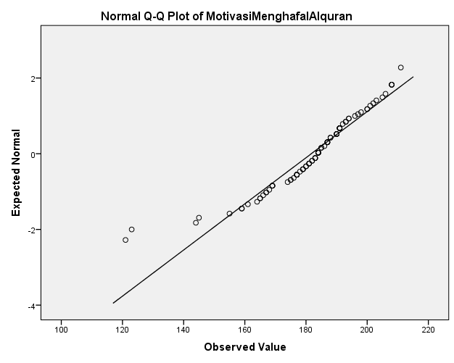
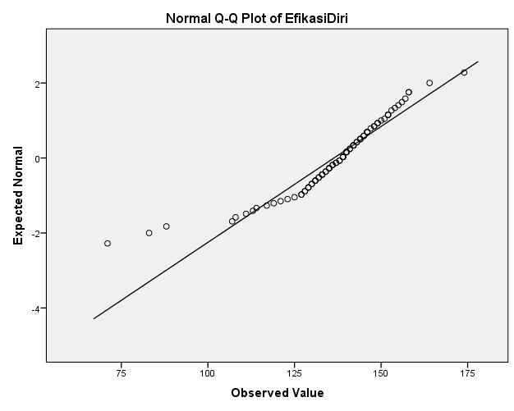
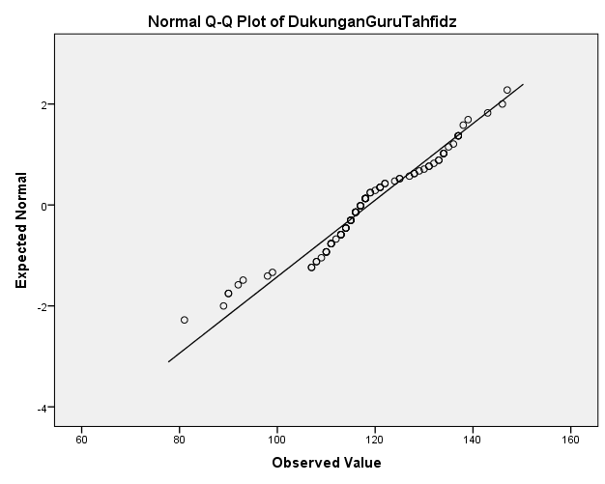
UJI NORMALITAS (p > 0.05)
UJI LINEARITAS (p > 0.05)
Motivasi Menghafal Alquran
0.003
X₁ → Y
0.393
X₂ → Y
0.081
UJI HIPOTESIS KENDALL'S TAU (p < 0.05)
X₁ → Y (0.000)
0.434
Cukup
X₂ → Y (0.003)
0.218
Sangat Lemah
Efikasi Diri
0.001
Dukungan Guru Tahfidz
0.013
0.00-0.25 | Sangat Lemah
0.26-0.50 | Cukup
0.51-0.75 | Kuat
0.76-0.99 | Sangat Kuat
1.00 | Sempurna

Slide 11
PEMBAHASAN
Sufirmansyah (2015)
Efikasi diri → Motivasi belajar (beta)
0.502
Bandura (Fatah, 2017)
Aktif
X₁ → Y (0.000)
0.434
Cukup
Oktaverina dan Nashori (2015)
Yakin & semangat menyelesaikan
Widiyaningtyas &
Muhyadi (2018)
Efikasi diri → Motivasi belajar (r²: + sig)
0.437
J (Ahad, 16/6/2019)
Yakin; Allah memudahkan menghafal
M (Kamis, 13/12/2018)
Ayat mudah dihafalkan karena tidak rumit
Tingginya keyakinan mampu menghafalkan
Naiknya semangat menghafalkan
A (Sabtu, 15/6/2019)
Merasa; daya ingat rendah & !lancar membaca => lupa
K (Ahad, 16/6/2019)
Target tinggi
!mampu mencapainya
Malas menghafal
Masalah => !semangat
Bundu (2017)
Konsisten menempuh tujuan belajar
Fatah (2017)
Tingkat upaya → !hambatan

Slide 12
PEMBAHASAN
Saragi dkk (2016)
Dukungan sosial → Motivasi belajar (r²)
18.8%
Simpulan (true)
Efikasi diri => motivasi menghafal Alquran
Dukungan guru tahfidz => motivasi menghafal Alquran
X₂ → Y (0.003)
0.218
Sangat Lemah
Prianto & Putri (2017)
Dukungan sosial → Motivasi belajar
false
Keterbatasan
Karakteristik sampel yang tidak sesuai dengan variabel
Sampel jenuh (n = 87)
Sarafino & Timothy (2012)
- dukungan emosional
empati, kasih sayang, simpati
- dukungan penghargaan
kompetensi & harga diri
- dukungan instrumental
nasehat
- dukungan informasi
nasehat & tips
Saran
- Santri
Meningkatkan keyakinan dalam menghafal apapun hambatannya
- Guru
Menceritakan pengalaman berhasil menghafal
Nasehat & bimbingan
- Peneliti
Variabel motivasi eksternal lainnya => dukungan teman sebaya, interaksi teman sebaya, dukungan kakak kelas, dukungan orangtua
Memperluas subyek (tidak hanya pondok)
Menentukan karakteristik sampel
Baron dan Byrne (Adicondro & Purnamasari, 2011)
dukungan fisik & psikologis
banyaknya kontak sosial (intensitas)
B (Ahad, 16 Juni 2019)
Yakin mencapai target walau guru tahfidz kurang peduli & kurang memahami sifat dan kekurangan santri
D (Ahad, 16 Juni 2019)
Dukungan orangtua > dukungan guru

